Slide 1
ADRIGE Algorithm 착용중인 운동화 내부 온도 관리하기
성명 : 1조
소속:
전화 :
Email :
사진

Slide 2
ADRIGE Algorithm A: Analysis(분석) D: Define(과제정의) R: Resource(자원) I: IFR(이상적 해결안) G: Generate(아이디어 도출) E: Evaluate (아이디어 평가 및 해결안 선정)

Slide 3
창의적 문제해결 알고리즘 : ADRIGE
Algorithm/Systematic적 사고
문제발견
A:문제분석
D:과제정의
R:자원
문제 정보
9-window,
원인분석: RCA, CECA
X
E:평가 및 선정
I:이상적
해결안
(IFR)
G:아이디어 도출
,
발명원리, 분리원리
최종안 선정

Slide 4
문제 정보
문제 제목: 착용중인 운동화의 내부 온도 관리
문제 해결의 필요성/배경:
운동화를 신고 움직이면 신발 내부의 온도가 올라가고, 통풍이 잘 되지 않아서 땀이 발생하게 됩니다. 또한, 발에 세균이 많기 때문에 신발 내부의 온도, 습도를 관리해 주어야 합니다.
목표(현재 상황/목표 지표(구체적 성공기준)):.
이를 위해서 더운 기후에서는 운동화의 재질로써 통풍이 잘되거나 얇은 재질을 사용합니다. 하지만 추운 곳에서의 보온성이 떨어집니다. 반대로 통풍이 덜되거나 두꺼운 재질을 사용하면 더운 곳에서는 사용이 용이하지 않습니다.
착용 중 운동화 내부를 원활하게 관리하기 위하여, 운동화 내부의 온도와 습도를 상황과 환경에 상관없이 쾌적하게 유지시켜 주는 것 이 목표 입니다.
규제 및 제한 조건(시스템 변형 범위, 경제적 투자 범위 등):
예상 기대 효과(경제적, 기술적 효과를 구체적 파악):
주변 기후와 상관없이 신발이 착용 가능해 집니다. 또 신발을 개발함에 있어 디자인적으로 소재의 한계를 극복할 수 있게 됩니다.

Slide 5
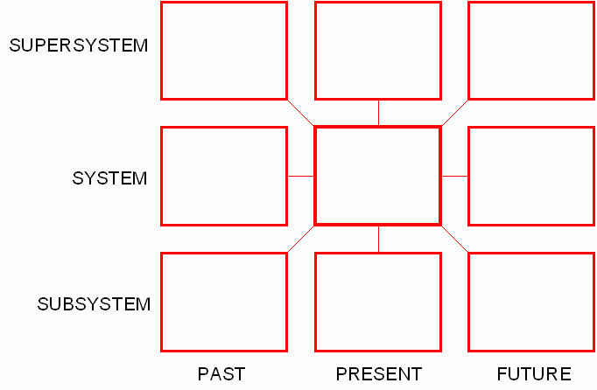
문제 분석(구성 요소 분석)
상위 과거
상위 현재
발 /외부환경
상위 미래
운동화 습도, 온도변화를 어떻게 막을 것인가?
운동화 내부의
온도, 습도
운동화 습도, 온도변화를 어떻게 되돌릴 것인가?
구성요소를 이용하여 습도, 온도변화를 어떻게 막을 것인가?
운동화의 구성요소 (갑피, 중창, 밑창, 안창, 설포)
구성요소를 이용하여 운동화 습도, 온도변화를 어떻게 되돌릴 것인가?

Slide 6
문제 분석(프로세스 분석)
프로세스 구성도
신발내부 온도증가
불쾌함,
답답함
여름철
신발 착용
신발내부 습도 증가(땀 발생)
불쾌함,
세균증식
겨울철
신발 착용
신발외부 기온이 낮음
체온 감소,
고통
만약 여름을 위한 통풍이 잘되고 얇은 신발일 경우 겨울의 부정적 효과 증가
반대로 겨울을 위한 두꺼운 신발일 경우 여름의 부정적 효과 증가.

Slide 7
원인분석(RCA)
무엇이 (문제가 무엇인가?) | 운동화의 통풍
어디서 (문제가 어디서 발생) | 운동화 내부에서
언제 (문제가 언제 발생) | 운동을 시작하고 일정시간이 지난 후에
왜 (문제가 왜 발생) | 여름에는 통풍이 너무 안되서 땀이 차고, 겨울에는 통풍이 너무 잘되어서 발이 시렵기 때문

Slide 8
원인분석(Cause Effect Chain Analysis)
원인 결과 분석(cause-effect chain analysis) 그리기:
땀
체온
습도
세균,곰팡이
피부질환및악취
온도
체온
활동
<여름>

Slide 9
원인분석(Cause Effect Chain Analysis)
원인 결과 분석(cause-effect chain analysis) 그리기:
<겨울>
피부가 기후(눈,혹한)에 직접 노출
동상
신발 내부의 온도가 영하 2~10℃ 정도가 됨
외피부재가 내부와 외부를 완벽히 단열 시킬수 없음

Slide 10
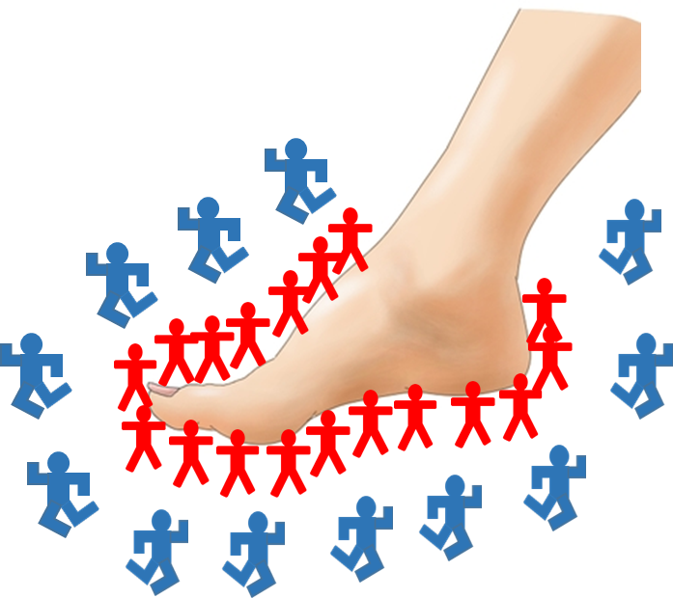
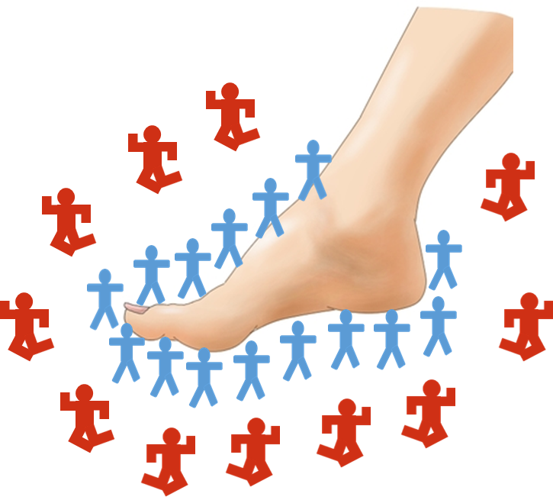
작은 사람 모델(Smart Little People)
작은 사람 모델 그리기:
겨울
여름

Slide 11
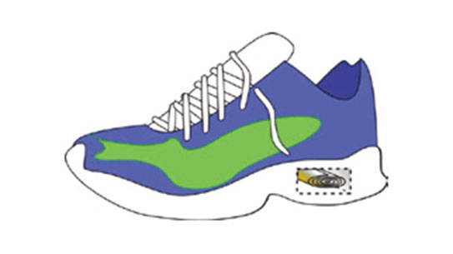
물질-장 분석(Su-Field Analysis)
물질 (Substance) - 장(Field) 모델 그리기:
중력장
착용자 움직임
마찰력장
열장

Slide 12
과제 정의
과제 : 선택한 영역(OZ)에서 과제 정의(필요 시 한 개 이상 과제 정의함)
Operating-Zone
① 계절에 따른 온도 조절
② 운동 후 OZ 내부 습도 관리

Slide 13
자원탐색
(시스템과 환경 및 상위시스템 체계적 분석)
위치 | 물질 | 물질의 특성 및 에너지 특성
시스템 | 땀(물) | 액체 – 기화시 열 흡수
 | 공기(바람) | 물의 증발을 도와줌
 | 사람 체온 | 36.5도
 | 사람 무게(압력) | 걸을 때마다 신발 밑창에 압력제공
 | 신발과 발의 마찰력 | 움직일 때마다 발생
 | 운동화 | 외부의 기온 차단
환경 및 상위 시스템 | 계절별 기후 | 여름 – 높은 온도 / 겨울 – 낮은 온도
 | 바람 | 더울 때에는 시스템에 도움/ 추울 때에는 시스템에 방해
 | 습도 | 우리나라 기준 여름 –높음/ 겨울 –낮음
 | 운동 강도 | 운동이 격해질수록 시스템 자원들의 반응성 증가

Slide 14
이상적 해결안(IFR) 구상
시스템을 변경하지 않고 문제를 해결할 수 있는 이상적인 해결안이 어떤 것인지 그려본다.
X-자원을 선택하여 현재상황과 이상적 최종 결과 상황을 설명하거나 그림으로 그려본다(물질-장 자원을 결합하여 생각해 본다)
AS - IS
TO - BE
여름 – 외부 더운 기온, 땀 발생
– 습도증가, 체온증가
겨울 – 외부 차가운 기온 – 체온저하
발을 보호하기 위해서 갑피가 있어야한다.
여름 – 외부 기온 차단, 내부 체열 배출, 습기 배출
겨울 – 외부 기온 차단, 내부 온도 유지
갑피가 존재하지만 내, 외부가 순환해야 한다.

Slide 15
아이디어 도출 (장)
장을 활용해 아이디어를 도출해 본다
장 | 종 류
Mechanical (기계장) | 중력, 충돌, 마찰(력), 접촉(direct contact)
 | 진동, 공명, 충격, 파동
 | 가스/유체 역학(Gas/Fluid dynamics), 바람(풍력), 압축(compression), 진공
 | 기계적 작용(가공, 드릴 링 등)
 | 변형, 혼합, (기계적 작용을 위한)첨가물, 폭발
Acoustic (소리장) | 음성(소리: 20-15,000hz), 초음파, 초저주파(불가청음), 케비테이션
Thermal (열장) | 가열, 냉각, 단열, 열팽창
 | 상(Phase/state) 변화, 발열반응, 흡열반응
 | 불, 열복사, 대류(convection)
Chemical (화학장) | 화학반응, 반응물질, 화학물질, 화합물
 | 촉매, 억제재, 지시약 (pH)
 | 용해, 결정화, 중합화(polymerization)
 | 냄새, 맛, 색변화, 페하(pH)
Electrical (전기장) | 정전하, 전도체, 부도체
 | 전기장, 전류
 | 초전도성, 전기분해, 압전연상(효과)
 | 이온화, 방전, 스파크
Magnetic(자기장) | 자기장, 자성물질, 자기유도(induction)
ElectroMagnetic (전자기장) | 전자기파(X-ray, Microwaves, etc.)
 | 광학, 시력, 색/투명도 변환(투명 반투명), 영상

Slide 16
아이디어 도출 (모순)
모순이 있는 문제이면 모순을 정의해서 발명원리/분리원리를 이용해 아이디어 도출 :
1. 분활, 쪼개기 (Segmentation) 쪼갠다/여러 부분으로 나눈다 | 2. 추출 (Extraction) (불)필요한 요소/ 특성만 뽑아낸다 | 3. 국부적 성질 (Local Quality) 전체를 똑같이할 필요없다 | 4. 비대칭, 차별화 (Asymmetry) 대칭을 비대칭으로, 비대칭 정도증가
5. 통합, 결합 (Merging, consolidation) 객체를 통합한다,함께 작용토록 융합 | 6. 多기능, 다용도 (Multifunction, Universality) 여러 용도로 사용한다, 표준화 한다 | 7. 포개기, 마트료쉬카 (Nesting) 객체를 또 다른 객체 안에 넣는다 | 8. 평형추. 힘을 상쇄 (Anti-Weight) 힘의 균형/부력, 상승력 활용
9. 사전 반대 조치 (Prior anti action) 미리 반대조치를 취한다 | 10. 사전 조치, 예비작용 (Prior Action) 사전 준비조치 취함 | 11.사전 예방조치, 사전 방지 (Beforehand Compensating) 미리 예방조치를 취한다 | 12. 등위성 . 높이 맞추기 (Equipotentiality) 수평이동, 같은 수준
13. 반대로 하기, 거꾸로 하기 (Do It Reverse) 반대로 해본다, 거꾸로 하기, 역방향 | 14. 곡선化 (Curve, spheroidicity) 직선을 곡선, 나선형, 구형 구조물 | 15. 역동성 (Dynamicity) 부분/단계마다 최적화. 움직임 | 16. 초과나 부족, (Partial or Excessive Action) ‘조금 더’, ‘조금 덜’ 방법으로 해결
17. 차원 변경, (New ·Another Dimension) 다른 차원으로 전환 | 18. 진동 (Mechanical Vibration) 진동운동. 공평 이용 | 19. 주기적 작용 (Periodic Action) 주기적 운동 | 20. 유용한 작용의 지속 (Continuity of Useful Action) 계속 유용하게, 지속적인 유지활동
21. 고속 처리 (Hurrying) 빠르게 처리하기 | 22.해로운 것을 유익한 것으로 (Convert Harm Into Benefit) 유해한 것은 좋은 것으로 바꾼다. | 23. 피드백 (Feedback) 피드백 하기 | 24. 중간 매개물 (Intermediary) 직접하지 않고 중간 매개물 이용
25. 셀프 서비스 (Self-service) 스스로 하기. 자원 재활용 | 26. 복제 (Copy) 복사물 활용 | 27. 값싼 일회용품 (Cheap Short-Living Objects) 한번 쓰고 버린다 | 28. 기계 시스템의 대체 (Replacing Mechanical System) 광학적, 음향적 시스템 전환. 전자기장
29. 기체-액체 구조물 (Fluid, Pneumatics) 고체를 유동적인 물질로 바꿈 | 30. 유연한 얇은 막 (Flexible and Thin Films) 유해한 환경으로부터 대상을 격리 | 31. 다공성 물질 (Porous Material) 다공성(구멍,삽입물)으로 만든다 | 32.색상 변경 (Color Changes) 물체나 환경의 색깔 변화 활용
33.동질성 (Homogeneity) 상위시스템과 같은 재료를 사용한다 | 34. 폐기 및 재생 (Discarding and Recovering) 다 쓴 것은 버리거나 복구한다. | 35. 물리-화학 특성 변화 (Parameter Changes) 물리 화학적 특성을 변화시킴 | 36. 상전이 (Phase Transition) 물질의 상전이 시 발생하는 특성 활용
37. 열팽창 (Thermal Expansion) 열팽창 활용 | 38. 강 산화제 (Strong Oxidants) 일반환경을 활성화된환경으로 바꾼다. | 39. 불활성 환경 (Inert Atmosphere) 환경을 불활성환경으로 바꾼다. | 40. 복합재료 (Composite Materials) 복합 재료를 사용

Slide 17
아이디어 도출 (모순)
모순이 있는 문제이면 모순을 정의해서 발명원리/분리원리를 이용해 아이디어 도출 :
시간적 분리(Separation in Time) :
같은 공간(부분)에서 두 가지 요구가 충돌될 경우
시간적으로 다른 특성이 나타나게 한다
공간적 분리(Separation in Space) :
같은 시간에 두 가지 요구가 충돌될 경우
공간적으로 분리하여 다른 특성을 갖게 한다
부분과 전체 (whole and parts):
모노→다중 시스템 변화/부분(A)과 전체(-A)
조건적 분리(Separation on Condition)
안티 시스템 도입
물질의 상태를 변화(기체, 액체, 고체)
상변화시 나타나는 현상을 이용한다
물리적 효과, 화학적 효과, 기하학적 효과 활용

Slide 18
아이디어 도출 (자원)
자원을 이용한 해결 방법으로 공기의 특성과 땀(물)의 특성을 이용하였습니다.
공기는 물이 증발하는 것을 도와주는 특성을 가지고 있고,
땀(물)은 기화할 때 주변 열을 흡수하여 온도를 낮춰주는 특성이 있습니다.
운동화에 통풍구를 기후에 따라 조절 함으로써 더울 때에는 땀(물)이 증발하는
것을 도와 내부 온도를 잘 유지시키고 겨울에는 통풍구를 작게 하여
신발을 기후에 맞출 수 있는 아이디어를 도출하였습니다.

Slide 19
아이디어 도출 (모순)
운동화는 겨울에는 온도가 낮고, 여름에는 온도가 높다는 물리적 모순이 있습니다.
이를 해결하기 위해 시간분리를 이용하여 겨울에는 덮개를 씌워서 온도를 올리고,
여름에는 덮개를 제거하여 온도를 낮춰줄 수 있는 아이디어를 도출하였습니다.

Slide 20
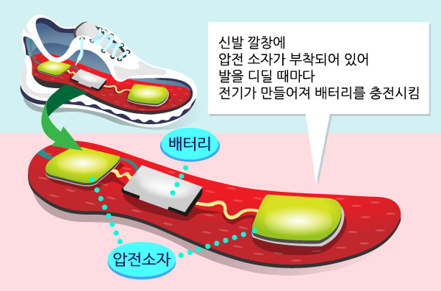
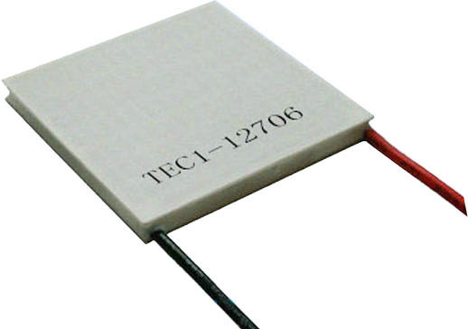
아이디어 도출(물질-장)
중력장
물질 (Substance) - 장(Field) 모델 그리기:
압전
소자
전기장
열전소자
열장
운동화
내부
온도
조절

Slide 21
아이디어 평가
도출된 각각의 아이디어 검증(시간, 프로세스)
2차 문제 파악 및 해결:
최종 도출된 해결안 정리:

Slide 22
최종 해결안 도출
$이상성 \left(Ideality\right)= \frac{\sum{유익한 기능(Beneficial Functions)}}{\sum{비용\left(Cost\right)+해로운 작용(Harmful Effects)}}$ $⇒ ∞$
최종 해결안은 다음과 같은 점을 고려해야 한다.
해결안 적용 시 미래에 새로운 문제가 발생하지 않는가?
해결안 적용하는데 비용이 많이 드는가?
해결안 적용하는데 시간이 많이 소요되는 것은 아닌가?
해결안 적용 시 파급효과가 큰가?

